Slide 1
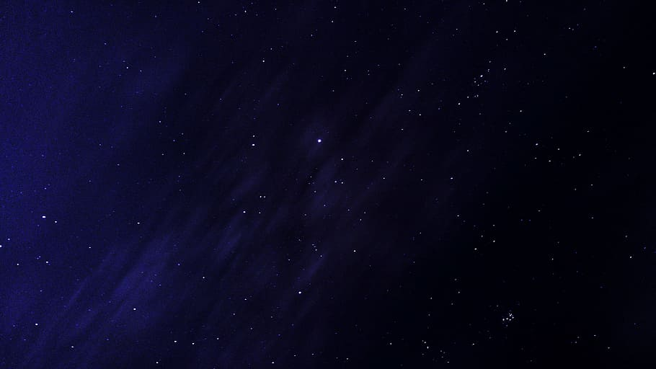
SEMANA DE ASTRONOMÍA EN EL INSTITUTO
Realizado por Carmen Díaz Cabrera

Slide 2
Programa:
Exposición de maquetas sobre el Sistema Solar y eclipses
Visita al planetario portátil prestado por la Caixa.
Taller de realización de un planisferio.
Explicación en clase de la formación del Sistema Solar y de las etapas de evolución de las estrellas.
Realización por parte de los alumnos de Visual Thinking relacionado con el universo.
Observación del cielo nocturno con telescopio guiada con láser verde

Slide 3
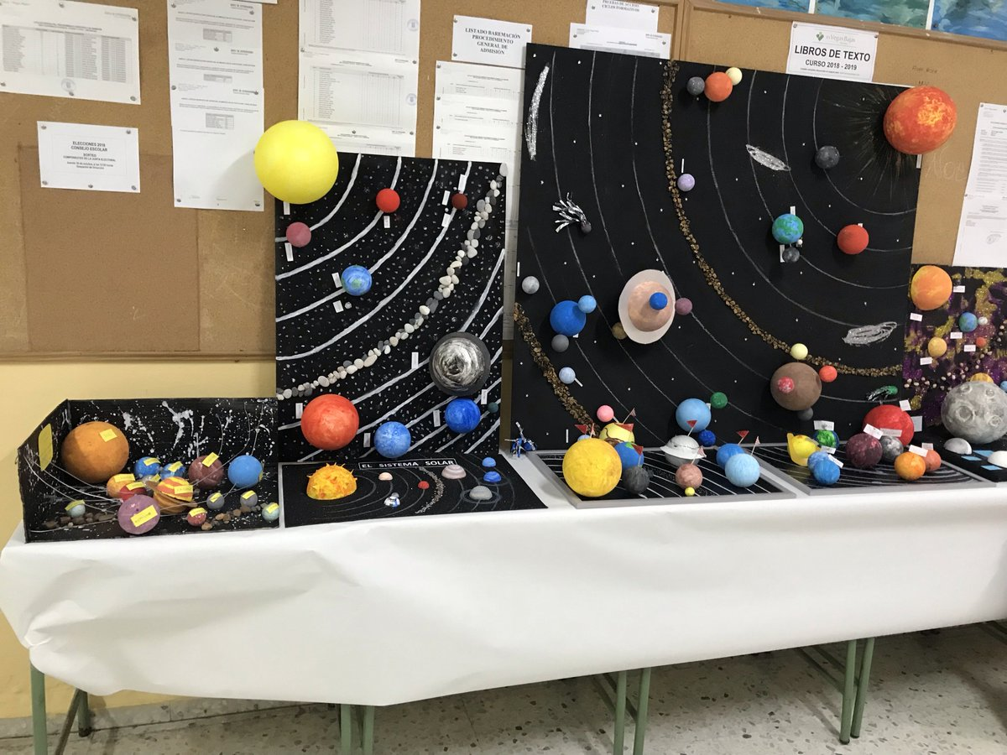
https://twitter.com/iesvegasbajas/status/1062243551596167174
Exposición de maquetas sobre el Sistema Solar y eclipses, realizadas por los alumnos de 1º de ESO

Slide 4
Exposición de maquetas del Sistema Solar y de eclipses
Las maquetas serán colocadas por los alumnos el primer día de la semana de Astronomía (lunes) y permanecerán expuestas en el hall durante toda la semana.

Slide 5
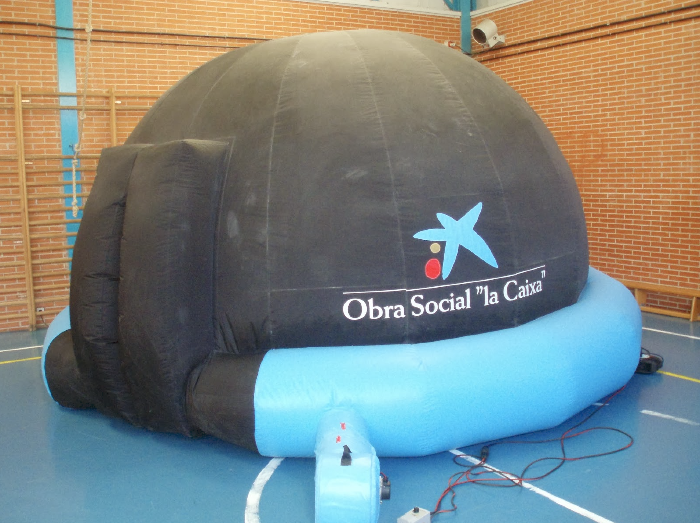
Planetario móvil de la CAIXA
https://www.ieszaidinvergeles.org/blog/?p=2787

Slide 6
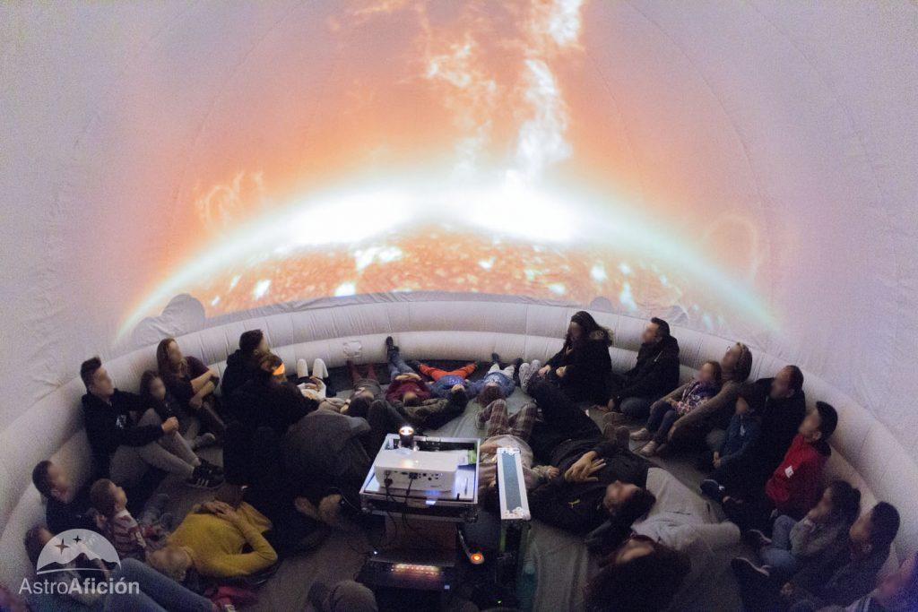
Planetario móvil de la CAIXA
https://astroaficion.com/2019/02/03/planetario-movil/

Slide 7
Planetario móvil de la CAIXA
A lo largo de la semana, los diferentes grupos de alumnos de 1º a 4º de ESO irán bajando al gimnasio, donde se ha instalado el planetario móvil y en su interior se les explicarán algunas curiosidades sobre el sistema solar para, posteriormente ver una proyección sobre “el cielo en una noche de primavera” que se corresponderá con la estación en la que nos encontramos.

Slide 8
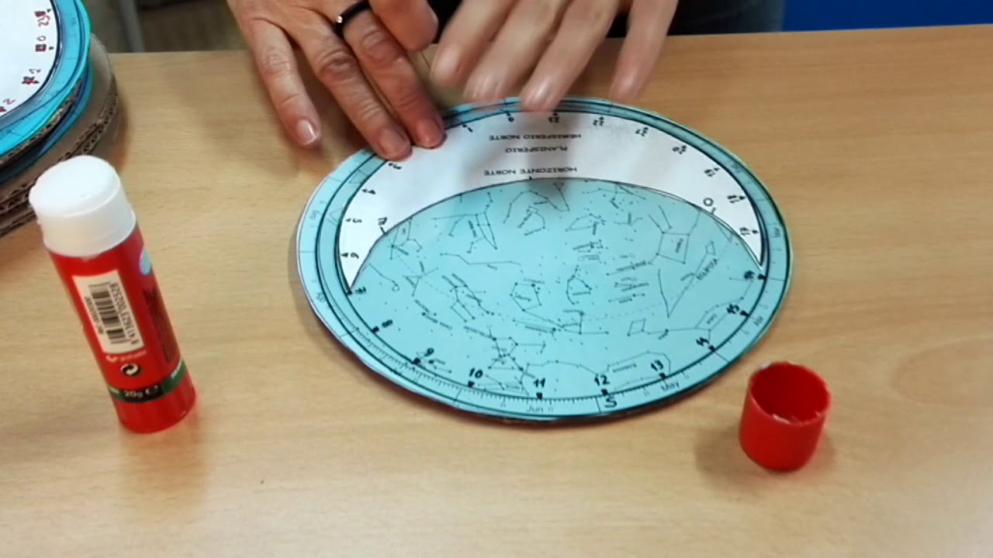
Taller de realización de un planisferio
https://www.youtube.com/watch?v=DwcQ98S1Ovs

Slide 9
Taller de realización de un PLANISFERIO
Tras el visionado del video de youtube de la web que aparece en la diapositiva anterior y algunas explicaciones del profesor, los alumnos de 1º de ESO construirán su propio planisferio en los talleres que se llevarán a cabo el miércoles de la semana de Astronomía

Slide 10
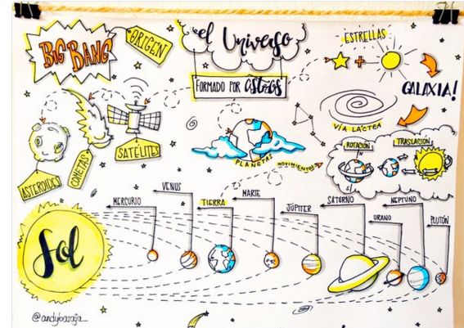
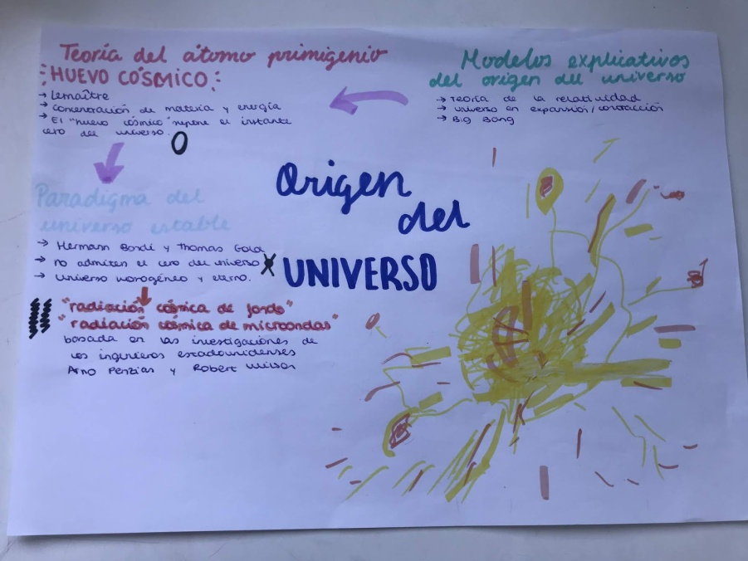
Visual thinking
https://www.pinterest.es/pin/375628425161835875/?lp=true
El jueves los alumnos elaborarán en grupos de 3 unos esquemas de Visual Thinking, tras haber investigado sobre los contenidos en relación al Sistema Solar y la evolución de distintos tipos de estrellas
http://caarollopezz.blogspot.com/2019/03/visual-thinking-unidad-5.html

Slide 11
OBSERVACIÓN CON TELESCOPIO
Para finalizar, se realizará en el patio del instituto una actividad nocturna, en la que realizaremos una observación del cielo con telescopio, guiada con laser verde.
Para ello, previamente los alumnos habrán observado en la AEMET las previsiones meteorológicas para esa semana, escogiendo el día más despejado para realizarla. En caso de que no sea posible en esa semana, se pospondrá para otro día en que las condiciones meteorológicas sean apropiadas para observar el cielo nocturno.

Slide 12
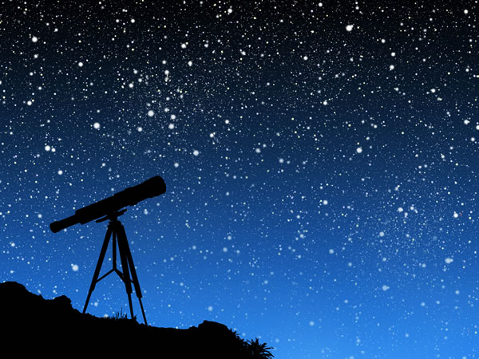
https://ifca.unican.es/es-es/news/Paginas/Observaciones-nocturnas-en-el-IFCA.aspx

